Slide 1
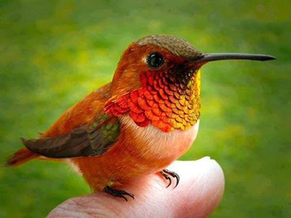
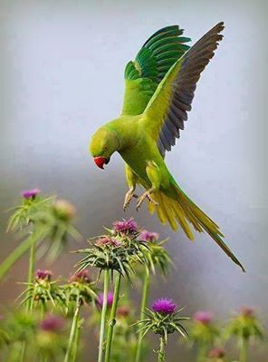
বাংলা পাঠে সবাইকে
স্বাগতম

Slide 2


উপস্থাপনায়
আলী হোসেন
সহকারি শিক্ষক
চর কাশিম নগর সরকারি প্রাথমিক বিদ্যালয়
বেলাব,নরসিংদী

Slide 3


শ্রেণিঃ চতুর্থ
বিষয়ঃবাংলা
পাঠঃ
পাঠ্যাংশঃ বড় বোন ঝর্ণা......ভূড়িভুজে মেতে উঠে পর্যন্ত

Slide 4

শিখণফলঃ
১)শুদ্ধ ওস্পষ্ট উচ্চারনে পাঠ্যাংশটুকু
পড়তে পারবে।
২)দোয়েল ও চড়ুই পাখি সম্পর্কে জানবে।

Slide 5

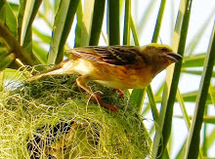
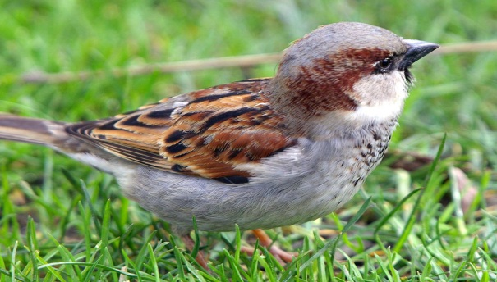
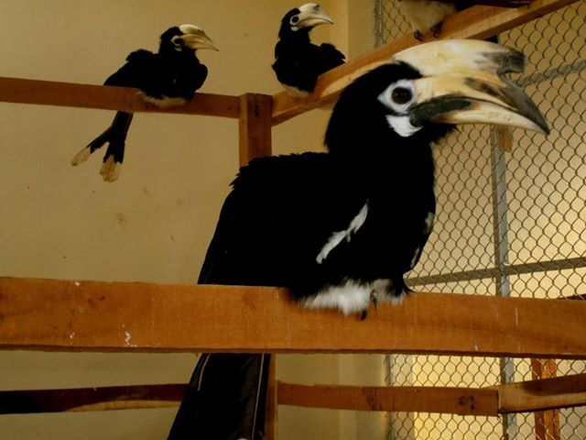
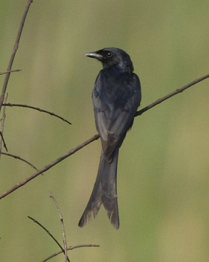
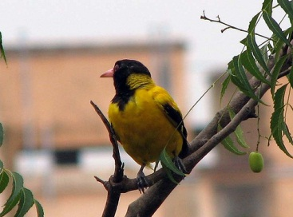
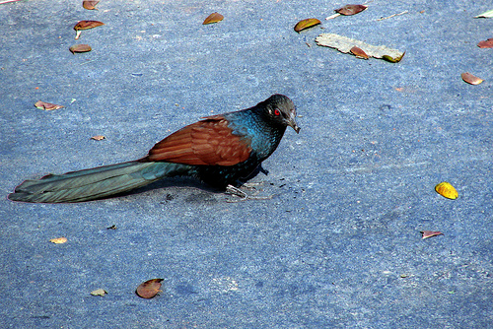
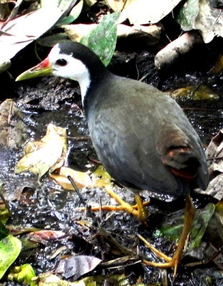
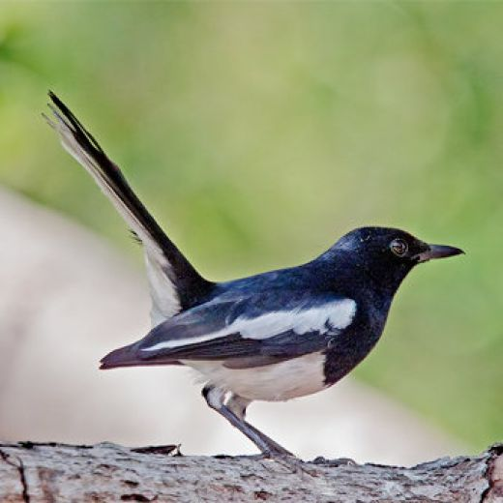
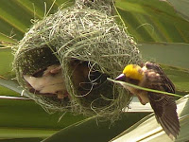
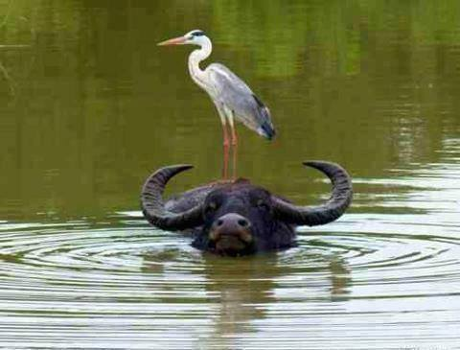
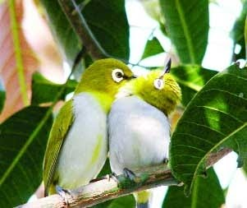
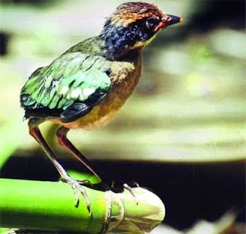
এসো কিছু ছবি দেখি
এ গুলো কিসের ছবি

Slide 6
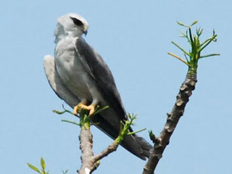
আজকের পাঠঃ
পাখির জগত

Slide 7
শিক্ষকের
আদর্শ পাঠ

Slide 8
আমাদের জাতীয় পাখি কোনটি?
দোয়েল

Slide 9
দোয়েল পাখির বৈশিষ্ট্য গুলো কি?
আমাদের জাতীয় পাখি
রঙ সাদা কালো
ফসলের উপকার করে
লোকালয়ে আর অগভীর জঙ্গলে বাস করে
পাতার ফাকে বসে শিষ দেয়
পোকা আর ফুলের মধু খায়

Slide 10


এই পাখিটি চেন ?
আমাদের সবচেয়ে পরিচিত পাখি
চড়ুই পাখি

Slide 11

লোকালয়ে বাস করে
দল বেধে পাকা ফল খায়
৬ ইঞ্চি লম্বা
ফসলের বন্ধু
তিন থেকে পাঁচটি ডিম পাড়ে
কীট পতঙ্গ খায়

Slide 12

সরব পাঠ

Slide 13
বাংলা বইয়ের
৬৬পৃষ্ঠা খোল

Slide 14

দলিয় কাজ
১ নং দলঃ দোয়েল পাখির বর্ননা।
২ নং দলঃ চড়ুই পাখির বর্ননা ।

Slide 15
মূল্যায়ন ও নিরাময়

Slide 16
১)শুদ্ধ ওস্পষ্ট উচ্চারনে পাঠ্যাংশটুকু
পড়।
২)দোয়েল ও চড়ুই পাখি সম্পর্কে লিখ।

Slide 17

ধন্যবাদ

